Slide 1
MODIFICATORIA A LAS ORDENANZAS No. 0226, C-220, C-343, C-108, C-442, 179 ,107; y REGULARIZACIÓN DEL TRAZADO VIAL DESDE LA ABS 0+000 (CALLE CAMILO OREJUELA) HASTA LA ABS 1+889 (PREDIO No. 3618836)-PARROQUIA GUAMANI.

Slide 2
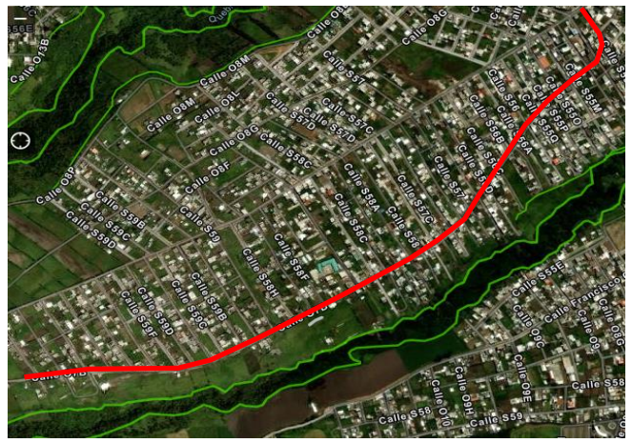
UBICACIÓN
Parroquia: Guamaní
Longitud : 1889 m
Nombre de la vía: Arrayanes
ABS 0+000
ABS 1+889

Slide 3
ANTECEDENTES
Existen tramos de vía de la calle Arrayanes que se encuentran aprobados mediante ordenanzas con diferente sección transversal:
Sección transversal 1.
Sección transversal 12.00m
Calzada: 8.00 m
Aceras: 2.00 m a cada lado de la vía
"Comité Pro Mejoras Fortaleza Florín del Camal Metropolitano" , "Hermandad" , "Puerta del Sol" , "Pradesur Etapa Nro.1“, Asentamiento Humano de Hecho de Interés Social "Pradesur Etapa Nro. 1“, Asentamiento Humano de Hecho de Interés Social Cuatro de marzo de los Arrayanes" , "Balcones del Sur”, "Tepeyac (Franja 2)" , "Dos mil”, "Tierra Mia“, "Juan Pablo“, "Fuerza Popular“, ""Dolorosa Alta "(Franja 20-21)“, "Dolorosa Alta " (Franja 22). (16 ).

Slide 4
Sección transversal 2.
Sección transversal 12.00m
Calzada: 6.00 m
Aceras: 3.00 m a cada lado de la vía
1. Asentamiento Humano de Hecho y Consolidado Denominado Comité Pro-Mejoras "Tierra Mía"(Etapa 15 y 16).
2. Asentamiento Humano de Hecho y Consolidado Denominado Comité Pro-Mejoras "Tierra Mía"(Etapa 14).
3. Barrio los Trigales
4. Asentamiento Humano de Hecho y Consolidado Denominado Comité Pro-Mejoras "Tierra Mía"(Etapa 11).
5.Tierra Mía (7 y 8)
6.Tepeyac (Franja 27)
7. Arbolito del Sur

Slide 5
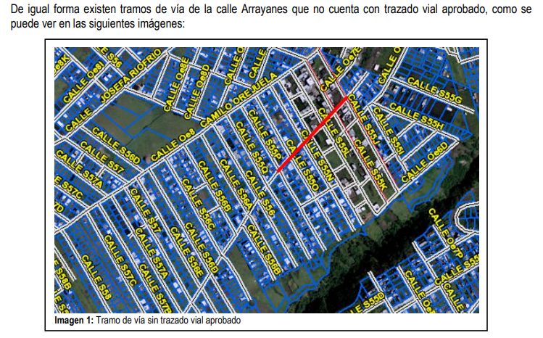

Slide 6
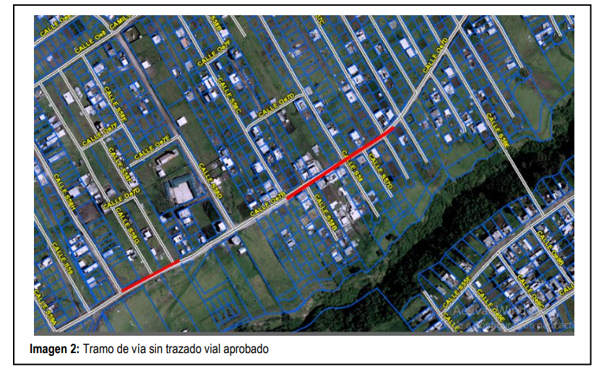

Slide 7
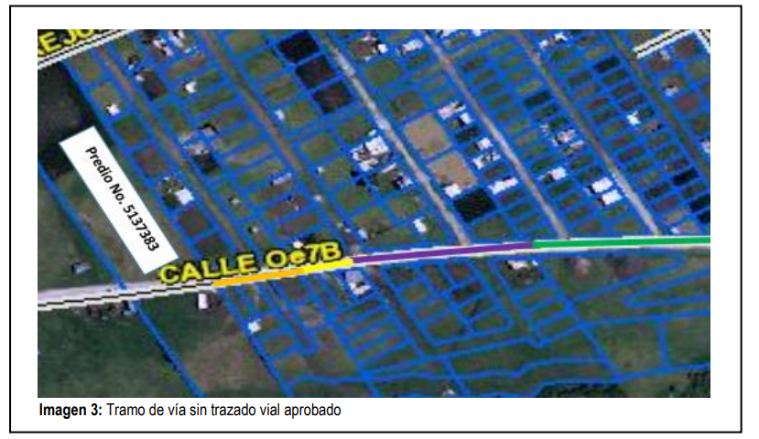

Slide 8
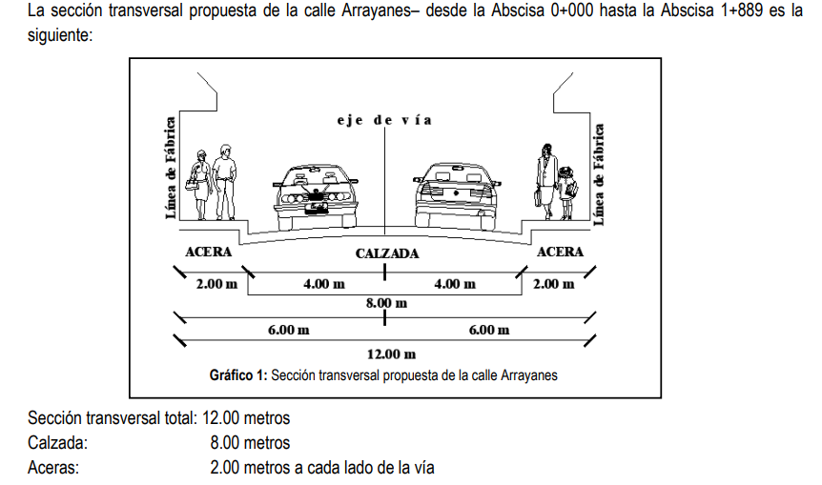
SECCIÓN TRANSVERSAL PROPUESTA

Slide 9
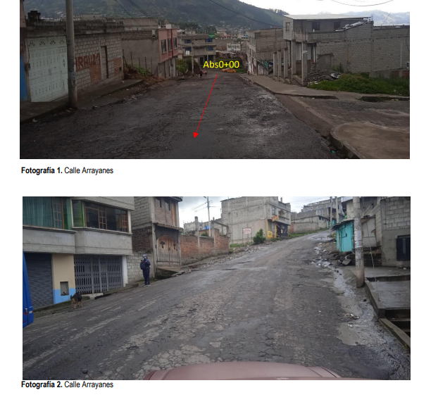
ANEXO FOTOGRÁFICO

Slide 10
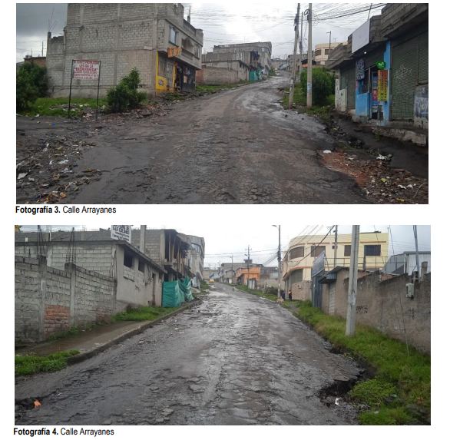

Slide 12
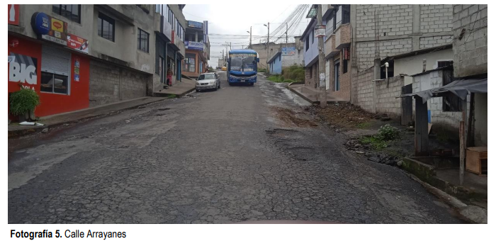

Slide 13
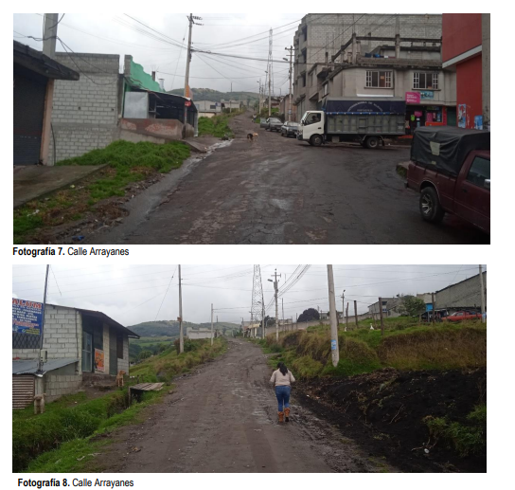

Slide 14
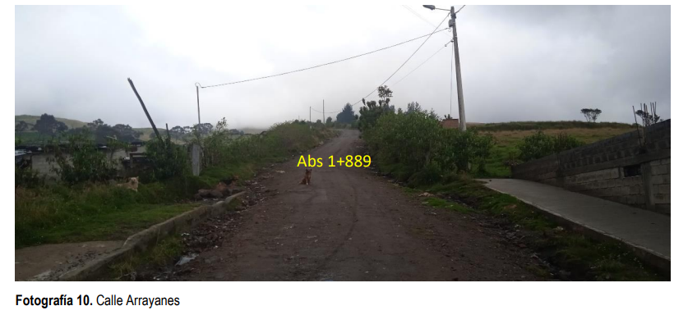

Slide 15
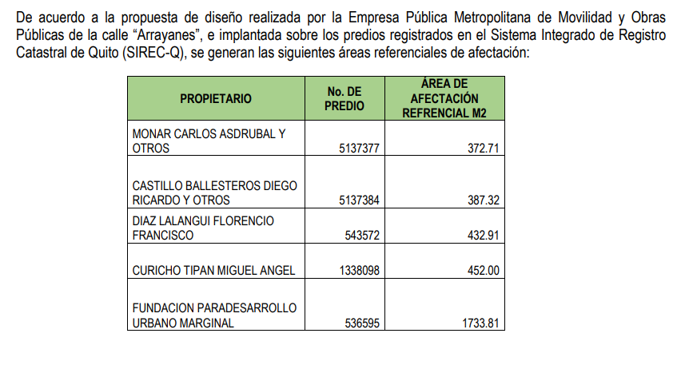

Slide 16
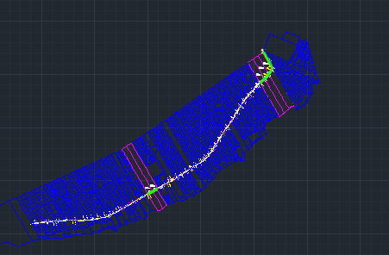

Slide 17
GRACIAS POR SU ATENCIÓN

